Slide 1
Основы интерфейса взаимодействия пользователя с системой Unix на уровне командной строки
Мансур А. о. Абдулфазов Группа НФИбд-01-21

Slide 2
Цель работы
Приобретение практических навыков взаимодействия пользователя с системой по- средством командной строки.

Slide 3
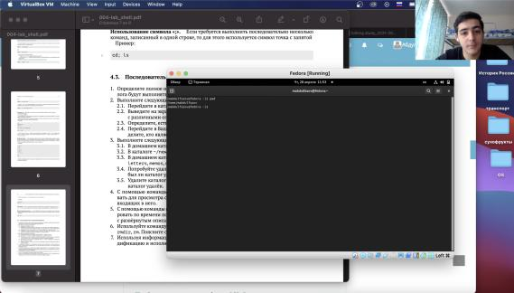
Выполнение лабораторной работы
Определил полное имя своего домашнего каталога. (рис. 1)
Определение полного имени домашнего каталога

Slide 4
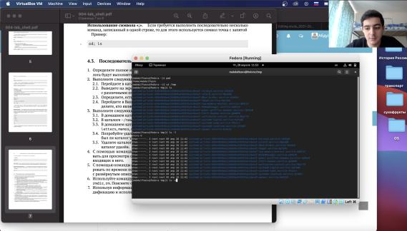
Перешёл в каталог /tmp. Вывел на экран содержимое каталога с помощью команды ls. (рис. 2 и рис. 3)
Переход в каталог /tmp

Slide 5
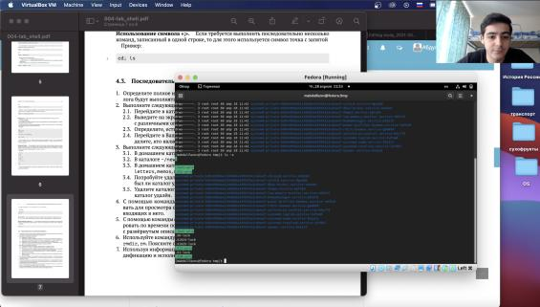
Вывод на экран содержимого каталога

Slide 6
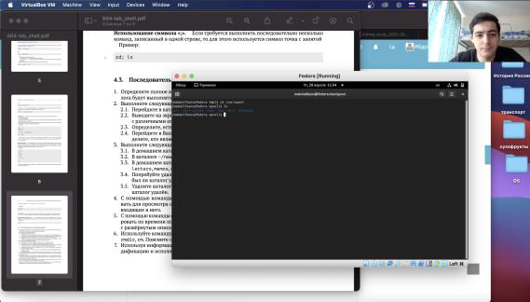
Определил, есть ли в каталоге/var/spool подкаталог с именем cron. (рис. 4)
Определил наличие подкаталога с именем cron

Slide 7
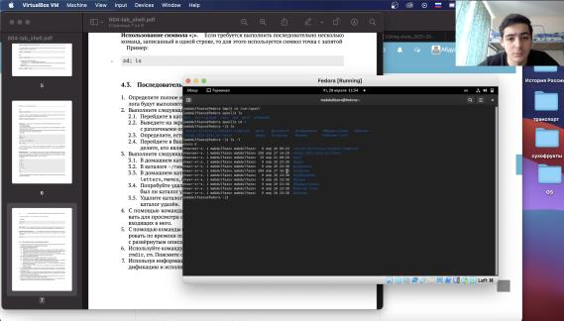
Перешёл в домашний каталог и вывел на экран его содержимое с помощью команды ls. А с помощью команды ls -l определил владельца файлов и подкаталогов. (рис. 5)
Вывод на экран содержимого домашнего каталога и определение владельца всех файлов и подкаталоговБ находящихся в нём

Slide 8
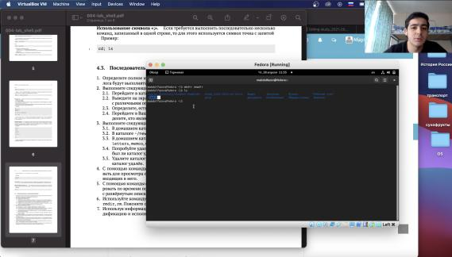
В домашнем каталоге создал новый каталог с именем newdir. (рис. 6)
Создание нового каталога newdir с помощью команды “mkdir”

Slide 9
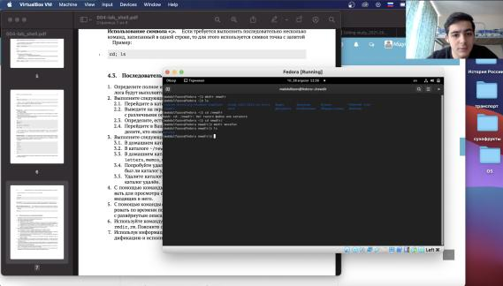
В каталоге newdir создал новый каталог с именем morefun с помощью команды mkdir. (рис. 7)
Создание нового каталога morefun с помощью команды “mkdir”

Slide 10
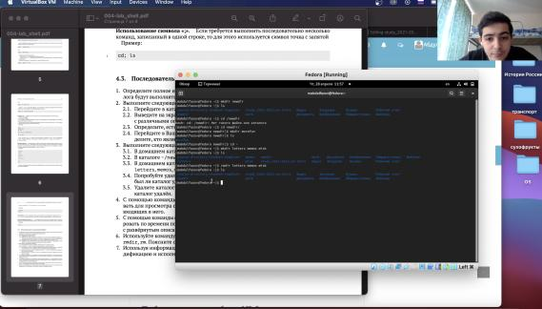
В домашнем каталоге создал три новых каталога с именами letters, memos, misk одной командой “mkdir”. А затем удалил эти три каталога одной командой “rmdir” (рис. 8)
Создание и удаление трёх каталогов одной командой

Slide 11
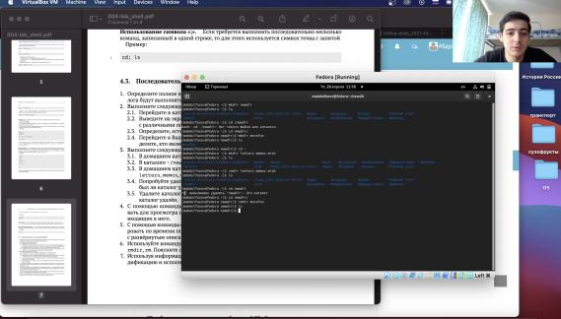
Попробовал удалить ранее созданный каталог newdir с помощью команды “rm”, но ничего не вышло, так как команда “rm” предназначена для удаления файлов. А затем удалил каталок morefun c помощью команды “rmdir”. (рис. 9)
Неудачная попытка удаления каталога newdir командой “rm” и удаление каталога morefun командой “rmdir”

Slide 12
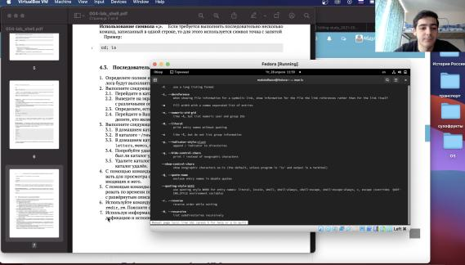
С помощью команды “man” определил какую опцию команды ls нужно использовать для просмотра содержимого не только указанного каталога, но и подкаталогов, входящих в него. Ответ : этой опцией команды является -R. (рис. 10)
Определение нужной опции команды ls

Slide 13
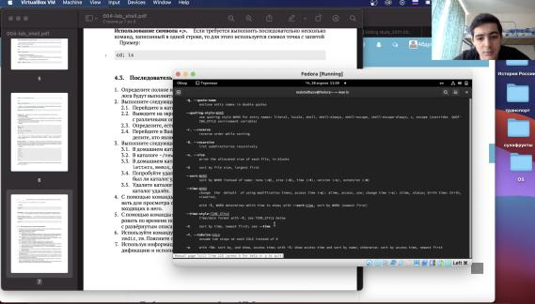
С помощью команды “man” определил какую опцию команды ls позволяет отсортировать по времени последнего изменения выводимый список содержимого каталога с развёрнутым описанием файлов. Ответ : этой опцией команды является -t. (рис. 11)
Определение нужной опции команды ls

Slide 14
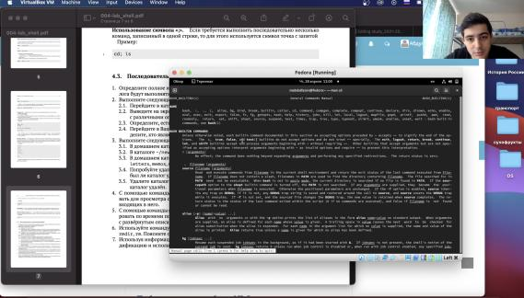
Использовал команду man для просмотра описания следующих команд: cd, pwd, mkdir, rmdir, rm. (рис. 12, рис. 13, рис. 14, рис. 15, рис. 16)
Использование команды “man” для просмотра описания команды cd

Slide 15
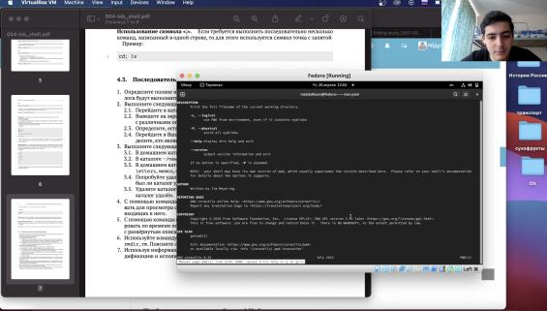
Использование команды “man” для просмотра описания команды pwd

Slide 16
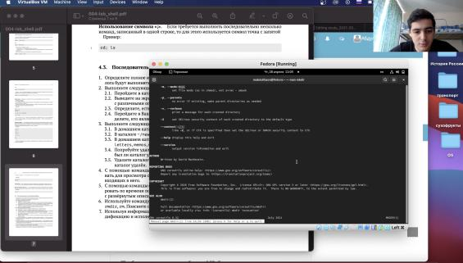
Использование команды man для просмотра описания команды mkdir

Slide 17
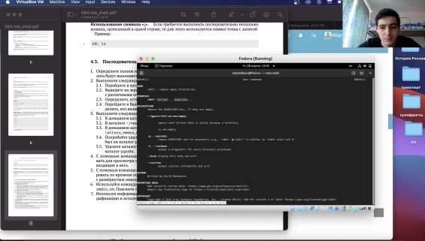
Использование команды man для просмотра описания команды rmdir

Slide 18
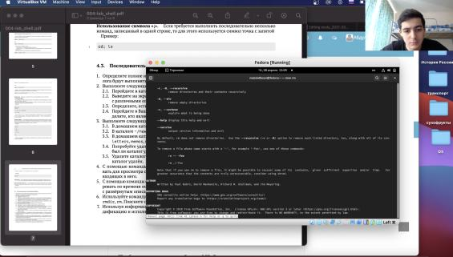
Использование команды “man” для просмотра описания команды rm

Slide 19
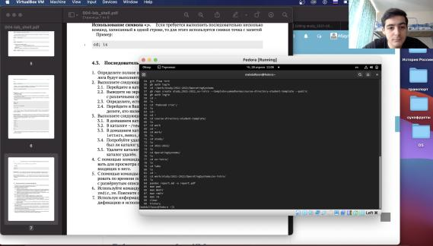
Использовал команду “history” для получения информации об истории ввода команд и выполнил модификацию и исполнение некоторых из них. (рис. 17 и рис. 18)
Вывод на экран истории команд с помощью комманды “history”

Slide 20

Модификация и исполнение некоторых команд. Замена опций команды ls с помощью операции /s

Slide 21
Вывод
Приобрёл практические навыки взаимодействия пользователя с системой посредством командной строки.

